Slide 1
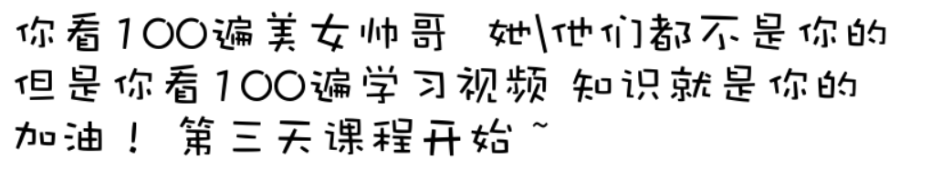

Slide 2



今日内容

Slide 3
算数运算符
自增自减运算符
类型转换
赋值运算符
关系运算符
逻辑运算符
三元运算符
运算符优先级

Slide 4
赋值运算符
01

Slide 5
符号 | 作用 | 说明
= | 赋值 | a=10，将10赋值给变量a

Slide 6
符号 | 作用 | 说明
= | 赋值 | a=10，将10赋值给变量a
+= | 加后赋值 | a+=b，将a + b的值给a
-= | 减后赋值 | a-=b，将a - b的值给a
*= | 乘后赋值 | a*=b，将a × b的值给a
/= | 除后赋值 | a/=b，将a ÷ b的商给a
%= | 取余后赋值 | a%=b，将a ÷ b的余数给a
注意事项
扩展的赋值运算符隐含了强制类型转换

Slide 7
算数运算符
自增自减运算符
类型转换
赋值运算符
关系运算符
逻辑运算符
三元运算符
运算符优先级

Slide 8
关系运算符
02

Slide 9
符号 | 说明
== | a==b，判断a和b的值是否相等，成立为true，不成立为false
!= | a!=b，判断a和b的值是否不相等，成立为true，不成立为false
> | a>b，判断a是否大于b，成立为true，不成立为false
>= | a>=b，判断a是否大于等于b，成立为true，不成立为false
< | a<b，判断a是否小于b，成立为true，不成立为false
<= | a<=b，判断a是否小于等于b，成立为true，不成立为false
注意事项
关系运算符的结果都是 boolean 类型，要么是true，要么是false
千万不要把 == 误写成 =

Slide 10
算数运算符
自增自减运算符
类型转换
赋值运算符
关系运算符
逻辑运算符
三元运算符
运算符优先级

Slide 11
逻辑运算符
03

Slide 12
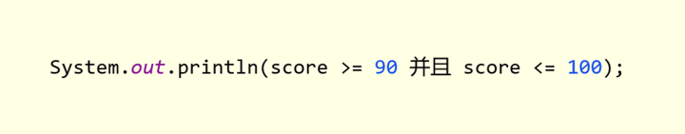

逻辑运算符概述
需求: 在程序中，判断一个学生成绩是否在 90~100 之间，是的话程序输出优秀.
public class Test { public static void main(String[] args) { int score = 95; System.out.println(score >= 90);
System.out.println(score <= 100);
} }
true
合并
true
true
连接布尔类型的表达式, 或者是值
逻辑运算符，可以用来整合多个条件, 为一段整体的逻辑

Slide 13
逻辑运算符分类
符号 | 介绍 | 说明
& | 逻辑与
| | 逻辑或
！ | 逻辑非
^ | 逻辑异或

Slide 14
逻辑运算符分类
符号 | 介绍 | 说明
& | 逻辑与 | 并且, 遇 false 则 false
| | 逻辑或 | 或者，遇 true 则 true
！ | 逻辑非 | 取反
^ | 逻辑异或 | 相同为 false，不同为 true

Slide 15
短路逻辑运算符
符号 | 介绍 | 说明
&& | 短路与
|| | 短路或

Slide 16
短路逻辑运算符
符号 | 介绍 | 说明
&& | 短路与 | 作用和 & 相同，但是有短路效果
|| | 短路或 | 作用和 | 相同，但是有短路效果
逻辑与 &，无论左边 true false，右边都要执行。
短路与 &&，如果左边为 true，右边执行；如果左边为 false，右边不执行。
逻辑或 |，无论左边 true false，右边都要执行。
短路或 ||，如果左边为 false，右边执行；如果左边为 true，右边不执行。
最常用的逻辑运算符：&& || !

Slide 17
算数运算符
自增自减运算符
类型转换
赋值运算符
关系运算符
逻辑运算符
三元运算符
运算符优先级

Slide 18
三元运算符
04

Slide 19
三元运算符介绍
格式：判断条件 ? 值1 : 值2;
执行流程：
首先计算判断条件的值
如果值为true，值1就是运算结果
如果值为false，值2就是运算结果
总结 : 根据判断条件, 从两份数据中二者选其一

Slide 20
求最大值
需求 : 键盘录入三个整数, 求出最大值并打印在控制台

Slide 21
算数运算符
自增自减运算符
类型转换
赋值运算符
关系运算符
逻辑运算符
三元运算符
运算符优先级

Slide 22
运算符优先级
05

Slide 23
运算符优先级
public class Test { public static void main(String[] args) { int a = 10; int b = 20; System.out.println(a > b || a < b && a > b); } }

Slide 24
运算符优先级
public class Test { public static void main(String[] args) { int a = 10; int b = 20; System.out.println(a > b || a < b && a > b); } }

Slide 25
运算符优先级
public class Test { public static void main(String[] args) { int a = 10; int b = 20; System.out.println(a > b || a < b && a > b); } }

Slide 26
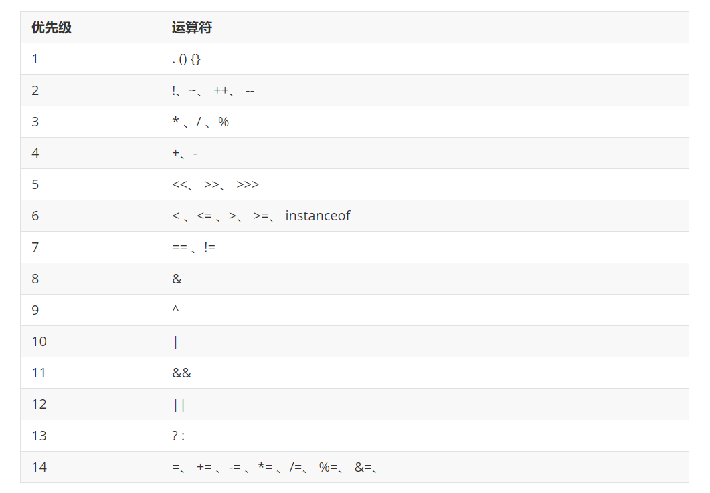

运算符优先级

Slide 27
运算符优先级
public class Test { public static void main(String[] args) { int a = 10; int b = 20; System.out.println(a > b || a < b && a > b); } }

Slide 28
运算符优先级
public class Test { public static void main(String[] args) { int a = 10; int b = 20; System.out.println((a > b || a < b) && a > b); } }

Slide 29
运算符优先级
public class Test { public static void main(String[] args) { int a = 10; int b = 20; System.out.println(a > b || ( a < b && a > b )); } }

